Slide 1
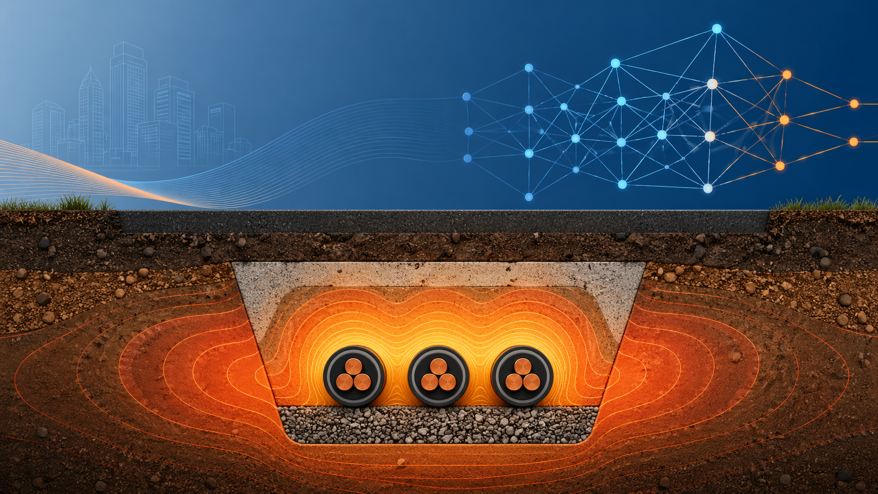
Tema 1
Cálculo térmico de cables enterrados usando PINNs
Tema orientado a IA + ingeniería térmica + sistemas de potencia
Maestría en Inteligencia Artificial
Borrador inicial de tema, problema, objetivos, metodología y estado del arte

Slide 2
Planteamiento del problema
Estructura tipo plan de tesis UNI
Problema general
Justificación y alcance
¿Cómo estimar con precisión y bajo costo computacional la temperatura del conductor y la ampacidad de cables enterrados cuando el suelo, la humedad y la temperatura ambiente cambian, evitando depender solo de FEM/IEC o de modelos de caja negra?
La mayor parte del error térmico viene de parámetros del entorno difíciles de medir in situ.
Las simulaciones FEM son confiables, pero lentas para escenarios masivos y análisis operativo.
Un PINN puede imponer la ecuación de calor y aprender con pocos datos.
Problemas específicos
¿Qué variables de suelo y clima explican mejor el error de temperatura y ampacidad?
¿Puede un PINN aproximar el campo térmico 2D/3D con error competitivo frente a FEM?
¿Qué ganancia se obtiene en tiempo de cómputo y capacidad de generalización para diseño/operación?
Formato alineado al plan de tesis UNI y al curso Proyecto de Investigación I

Slide 3
Objetivos, hipótesis y fuentes de datos
Objetivo general
Hipótesis y variables
Desarrollar un modelo PINN para estimar temperatura máxima del conductor y ampacidad de cables enterrados, integrando ecuación de calor, parámetros térmicos del suelo y escenarios operativos.
Hipótesis: un PINN híbrido reducirá el error de Tmáx a < 1–2 °C con menor tiempo de inferencia que FEM.
Variables clave: ρsoil, k, profundidad, separación, Tamb, Tg, corriente, bedding material.
Objetivos específicos
Curar un dataset inicial con FEM/IEC, artículos adjuntos y escenarios sintéticos.
Entrenar y calibrar PINNs para temperatura y/o parámetros térmicos del suelo.
Comparar error, robustez y costo computacional contra FEM/IEC 60287.
Fuentes de datos iniciales
PDF adjuntos: Kim 2025, Khumalo 2025, Ocłoń 2015, Aras 2005.
CSV adjuntos: fem_comparison_kim2024B y fem_T_conductor_kim2024B.
Posible expansión: simulaciones FEniCSx/COMSOL y mediciones de laboratorio.
Dato preliminar útil: en los CSV adjuntos, un PINN destilado reporta error ≈ −0.43 K frente a la referencia del paper de Kim.
Formato alineado al plan de tesis UNI y al curso Proyecto de Investigación I

Slide 4
Diseño metodológico propuesto
1
Curación de artículos, IEC y CSV
2
Generación de casos FEM / FEniCSx
3
Entrenamiento PINN con PDE + BC
4
Validación térmica y de ampacidad
5
Análisis de sensibilidad y despliegue
Arquitectura de trabajo
Métricas de evaluación
Entradas: geometría, corriente, propiedades térmicas, clima, condiciones de borde.
Restricciones físicas: ecuación de calor, continuidad, fronteras y máximos permisibles.
Salidas: T(x,y,t), Tmáx conductor, error vs. FEM, ampacidad continua / emergencia.
RMSE / MAE de temperatura.
Error en Tmáx y en corriente admisible.
Tiempo de entrenamiento e inferencia.
Robustez ante variación de ρsoil y condiciones ambientales.
Formato alineado al plan de tesis UNI y al curso Proyecto de Investigación I

Slide 5
Estado del arte: artículos clave
Artículo | Aporte útil para la tesis | Vacío / oportunidad
Kim et al. (2025) Geothermics “Effect of ambient air and ground temperatures…” | Muestra que la temperatura del suelo y el material de relleno modifican fuertemente la ampacidad crítica; PAC redujo Tmáx de 77.6 °C a 70.6 °C frente a arena. | No usa IA; deja abierta una aproximación rápida que preserve la física y permita explorar muchos escenarios.
Khumalo et al. (2025) Int. Trans. Electr. Energy Systems “Soil drying out conditions” | Cuantifica el efecto del secado del suelo y de la resistividad térmica: en su caso, la corriente cayó de 518 A a 224 A bajo condiciones severas. | Sugiere que el problema real es altamente dependiente del sitio; un PINN inverso puede ayudar a calibrar parámetros locales.
Bragone et al. (2022) Electric Power Systems Research “PINNs for transformer thermal behaviour” | Prueba que un PINN térmico puede reproducir soluciones FVM con pocos datos y manteniendo la ecuación de difusión. | No está aplicado a cables enterrados; allí aparece una brecha directa para una tesis de IA aplicada a potencia.
Resumen de papers incluidos para sustentar el planteamiento del Tema 1

Slide 6
Contribución esperada y referencias
Contribución esperada
Riesgos técnicos principales
Un modelo térmico híbrido más rápido que FEM y físicamente consistente.
Un procedimiento reproducible para estimar ampacidad bajo incertidumbre del suelo.
Base para un gemelo digital térmico de cables enterrados.
Escasez de datos experimentales.
Identificabilidad débil de parámetros térmicos.
Costo de entrenamiento si se amplía a transiente 2D/3D.
Referencias mínimas sugeridas
Kim, Y.-S. et al. (2025). Geothermics, 125, 103151. Khumalo, N.Q. et al. (2025). Int. Trans. Electr. Energy Systems, 2025, 5946564. Ocłoń, P. et al. (2015). Energy, 92, 733–746. Aras, F. et al. (2005). Electric Power Components and Systems, 33(12), 1385–1402. Bragone, F. et al. (2022). Electric Power Systems Research, 211, 108447.
Formato alineado al plan de tesis UNI y al curso Proyecto de Investigación I

